Slide 1
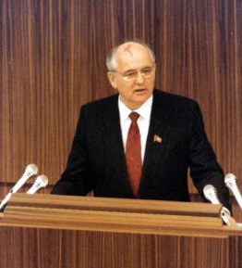
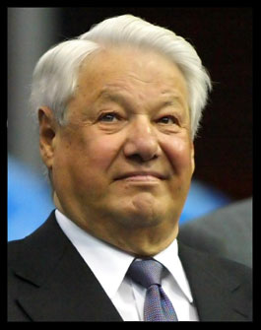
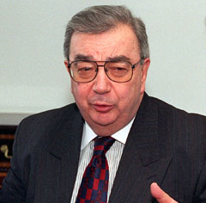
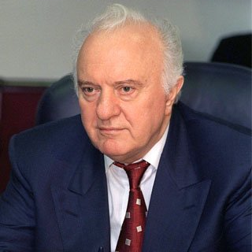
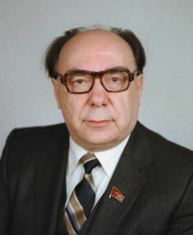
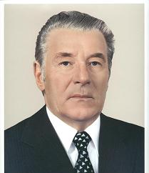
Перестройка в СССР (1985-1991)

Slide 2
Общественно-политические и экономические преобразования в СССР в 1985—1991 годах. Распад Союза ССР. Образование СНГ
Необходимость перемен. Апрельский поворот 1985 года

Slide 3
Причины начала перестройки
Развивающиеся процессы индустриализации и урбанизации
отсутствие преобразований, охватывающих все стороны жизни общества (командная экономика)
Гигантские запасы сырья, трудолюбивое и самоотверженное население
все большее отставание от Запада (советской экономике оказались не по плечу возрастающие требования к разнообразию и качеству потребительских товаров)
громадный рост образованности и информированности народа сформировали более высокий уровень материальных и духовных потребностей людей,
породили сомнение в верности принципов, положенных в основу советской тоталитарной системы её возможности обеспечить должное развитие производительных сил,
появление поколения, не знающего голода и репрессий (за послевоенный период)
Сомнения в способности системы защитить права человека, поддерживать международный авторитет страны

Slide 4
Промышленные предприятия, не заинтересованные в научно-техническом прогрессе, отвергали до 80% новых технических решений и изобретений.
В начале 80-х годов СССР начал утрачивать конкурентоспособность в единственной отрасли, в которой он успешно соперничал с Западом - в сфере военных технологий.
государственные планы не выполнялись и непрерывно перекраивались, пропорции в отраслях народного хозяйства нарушались.
Изменился характер производственных отношений внутри предприятий, начала падать трудовая дисциплина, массовыми стали апатия и безразличие, воровство, неуважение к честному труду, зависть к тем, кто больше зарабатывает.
В стране сохранялось внеэкономическое принуждение к труду. Советский человек, отчужденный от распределения произведённого продукта, превратился в исполнителя, работающего не по совести, а по принуждению
К началу 80-х годов советская система хозяйствования исчерпала возможности к развитию, вышла за границы своего исторического времени
Достижения в области здравоохранения, образования, культуры утрачивались.
Потерпела крах сама идея плановой экономики.

Slide 5
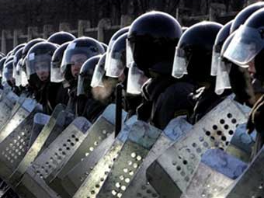
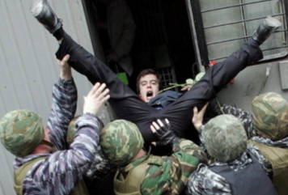
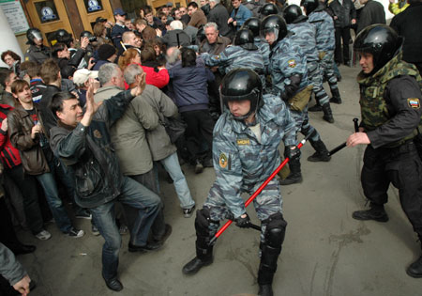
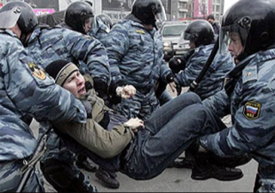
В условиях монопольного господства в обществе одной партии, КПСС, наличия мощного репрессивного аппарата, перемены могли начаться только «сверху».
Высшие руководители страны отчетливо сознавали, что экономика нуждается в реформировании, но никто из консервативного большинства Политбюро ЦК КПСС не хотел брать на себя ответственность за осуществление этих перемен.

Slide 6
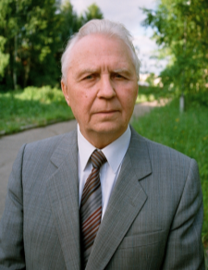
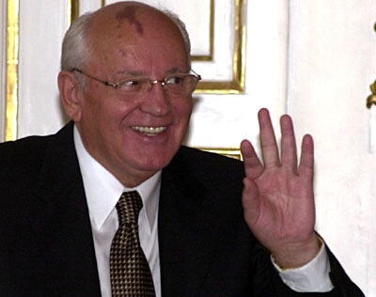
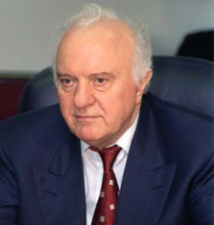
В российско-советской истории 1985 год стал тем рубежом, за которым последовали события, круто изменившие вектор всего предыдущего общественного развития. Приход к власти М. С. Горбачева положил начало бурному реформаторскому процессу, названному его инициатором перестройкой.
Перестройка началась в обстановке всеобщей эйфории, ожидания быстрых перемен во всех сферах жизни. Завершилась же она гибелью огромного евразийского государства.

Slide 7
Апрельский поворот 1985 года
курс на ускорение социально-экономического развития страны.
Рычаги социально-экономического развития
технологическое перевооружение машиностроения
энтузиазм, прежде всего молодежи, не подкрепленный необходимой техникой, квалификацией работников
май 1985 г. активная антиалкогольная кампания,
Р Е З У Л Ь Т А Т
рост аварий в различных отраслях народного хозяйства.
негативные последствия (огромные очереди в магазинах за алкогольными напитками, рост наркомании, токсикомании, резкое снижение доходов бюджета, появление дефицита сахара, вырубка виноградников и т. п.).
В апреле 1986 г. произошел взрыв на Чернобыльской АЭС, в зоне радиоактивного поражения оказались миллионы жителей РСФСР, Украины, Белоруссии и других регионов.

Slide 8
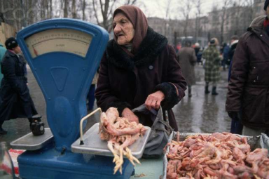
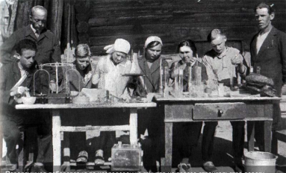
«Закон о государственном предприятии»
(лето 1987 г. )
Было сокращено число отраслевых министерств
Предприятия, выполнившие государственный заказ, могли самостоятельно выходить на внешний рынок
провозглашались новые «партнерские» отношения между министерствами и предприятиями
развивать совместную с иностранными фирмами деятельность.
Новая система функционирования предприятий:
полный хозяйственный расчет
самоокупаемость
самоуправление
самофинансирование
Директивный хозяйственный план заменялся госзаказом.

Slide 9
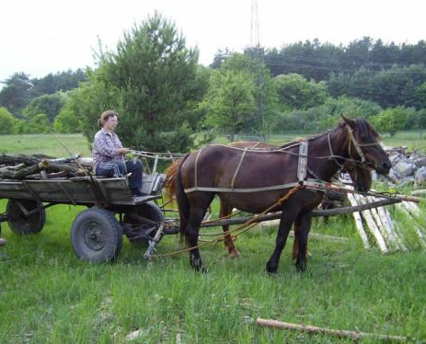
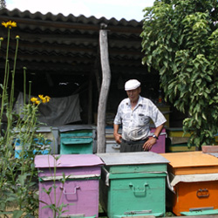
Принятые в мае 1988 г. законы открыли возможность частной деятельности в более чем 30 видах производства товаров и услуг, появились кооперативы и индивидуалы. Побочным следствием этого стала фактическая легализация «теневой экономики». По самым скромным оценкам, ежегодно частный сектор «отмывал» до 90 млрд. рублей ( в ценах 1992 г.).
С большим опозданием Горбачев приступил к реформированию сельского хозяйства. Закон 1989 года об аренде и арендных отношениях предоставил право городским и сельским жителям брать землю в аренду сроком на 50 лет со свободным использованием полученной продукции. Однако все права наделения крестьян землей принадлежали местным Советам и колхозам, а они весьма неохотно поддерживали создаваемые фермерские хозяйства.

Slide 10
Экономическая политика Горбачева
Непоследовательна, половинчата.
Ни одна из начатых реформ, так и не была доведена до конца.
Многие законы, выхолащивались и глушились бюрократическим аппаратом на местах
механизм и сроки реализации продекларированных мероприятий были приблизительными и неконкретными
Недостатками реформ были:
Плохо проработаны вопросы реформирования кредитной и ценовой политики
Плохо проработаны вопросы системы снабжения предприятий и оптовой торговли оборудованием
Плохо проработаны вопросы снабжения энергоносителями, сырьем

Slide 11
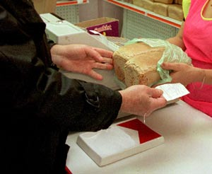
Началось сокращение производства
С 1988 г.
в сельском хозяйстве,
С 1990 г.
в промышленности.

Slide 12
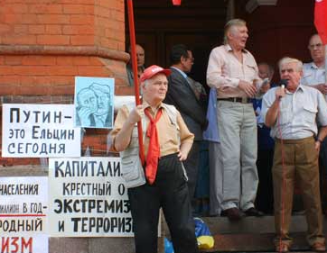
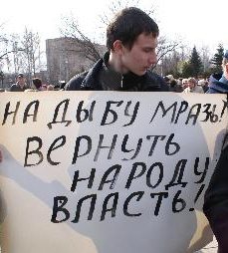
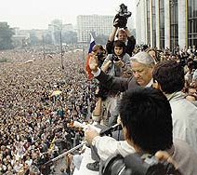
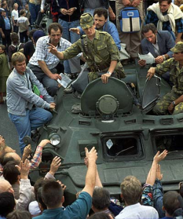
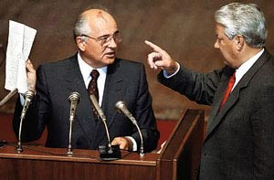
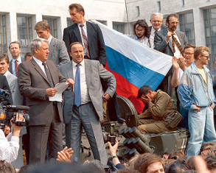
Не хватало продуктов питания, даже в Москве было введено нормированное их распределение (талоны). Жизненный уровень населения падал, росла.
Всенародное возмущение стало нормой жизни: митинги, забастовки, открытые выступления против власти стали нормой жизни.

Slide 13
Гласность — «инструмент строительства будущего»
это средство и форма демократизации общества
Гласность
это средство осознать глубину кризиса
это средство выработки путей преодоления кризиса
способ вовлечения масс в активную политическую деятельность
Стратегия и тактика перестройки вырабатывались в течение 1986-1987 гг.
Январский (1987) Пленум ЦК КПСС
Июньский (1987) Пленум ЦК КПСС
Принял решение радикально демократизировать общество и внутрипартийную жизнь.
дал программу экономической реформы, суть которой состояла в повышении экономической самостоятельности предприятий
Р Е З У Л Ь Т А Т Ы
Усилия реформаторской команды не дали результатов ни в сфере экономики, ни в сфере демократизации общества.
Началось сопротивление новому курсу в партийно-советском аппарате, в среде хозяйственников, в силовых структурах.

Slide 14
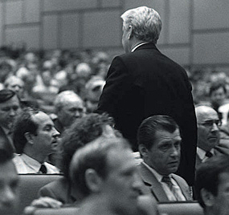
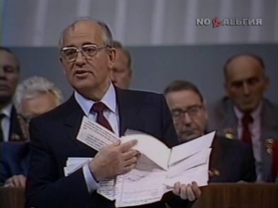
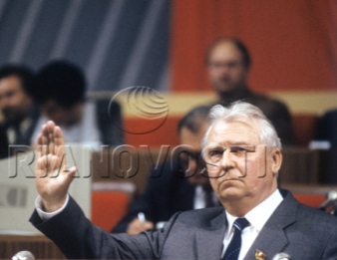
1987 г
Политбюро ЦК КПСС
происходит размежевание на две противостоящие силы
традиционно коммунистическую во главе с Е. Лигачевым.
радикал-реформаторскую во главе с А. Яковлевым
Горбачев лавировал, поддерживая то одну, то другую сторону, тем самым выравнивая общую линию центра.

Slide 15
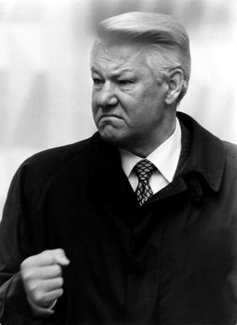
Наиболее радикальным выразителем критического отношения к ходу перестройки стал кандидат в члены Политбюро Б. Н. Ельцин. На октябрьском (1987) Пленуме ЦК он обвинил инициаторов перестройки в отсутствии ее концепции, раскритиковал работу высшего партийного руководства, включая Генерального секретаря, за что был изгнан с Олимпа власти как «политический авантюрист» и «раскольник».

Slide 16
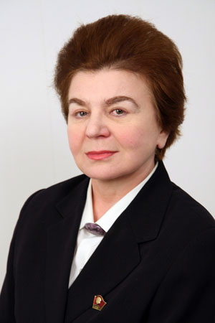
Февральский (1988) Пленум ЦК КПСС дал однозначный ответ: от марксизма-ленинизма партия ни на шаг не отступит, вместе с тем будут приложены все силы к тому, чтобы возродить ленинский облик социализма. В прессе было опубликовано письмо Нины Андреевой «Не могу поступаться принципами», в котором она обвиняла руководство перестройки в отступлении от принципов социализма. Письмо было осуждено на страницах «Правды» и названо «манифестом антиперестроечных сил».

Slide 17
XIX Всесоюзная партийная конференция. Раскол в партии.
I Съезд народных депутатов
XIX Всесоюзная партийная конференция
Поворотный момент в истории перестройки.
П О С Л Е Д С Т В И Я
отказе партии от монополии на власть,
выражена готовность передать ее реальные функции Советам.
размежевание в обществе.
Начался процесс формирования оппозиции
Общественные движения
Политические клубы
Потеря контроля власти над обществом
Гражданские инициативы
митинги
манифестации
Дискуссии о частной собственности, о рынке, о преимуществе западных демократий.

Slide 18
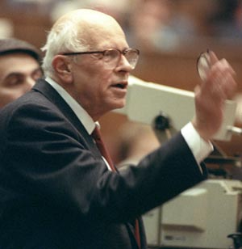
XIX Всесоюзная партийная конференция изменила систему законодательной ветви власти в стране
Съезд народных депутатов СССР
На съезде сформировалась первая организованная парламентская оппозиция — Межрегиональная депутатская группа (МДГ).
лидер
потребовал
республиканские съезды.
передачи всей власти в руки Советов
Решающий тур борьбы за власть между КПСС и демокра­тическими силами пришелся на весну - лето 1990 г., когда состоялись выборы в республиканские и местные Советы. Массовые акции протеста носили ярко выраженную антиправительственную и антикоммунистическую окраску,
отмены 6-й статьи Конституции о руководящей роли КПСС в обществе
проходили под лозунгами: «Долой КПСС!», «В отставку Политбюро и правительство!». Компартия катастрофически теряла свои властные функции, внутри партии произошел раскол на несколько платформ, фракций.

Slide 19
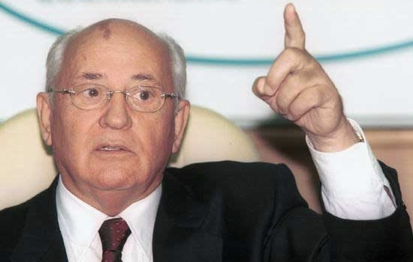
I Съезд народных депутатов СССР
май—июнь 1989 г.
III
Съезд народных депутатов СССР
март 1990 г.
Введена должность Президента СССР
Избран Горбачев М.С.
Под давлением обостряющейся политической ситуации, ощущая кризис власти, Горбачев исключает из Конституции 6-ю статью. Это предопределило коренные изменения в политической системе. Однако шансов сохранить единое государство фактически оставалось мало. Это обусловливалось стремительным нарастанием сепаратистских тенденций в национальных окраинах, в первую очередь в Прибалтике. Они энергично поддерживались российским руководством, которое стремилось использовать их в собственной борьбе с Центром.

Slide 20
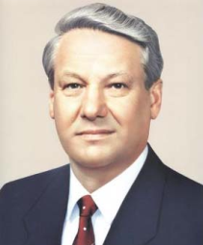
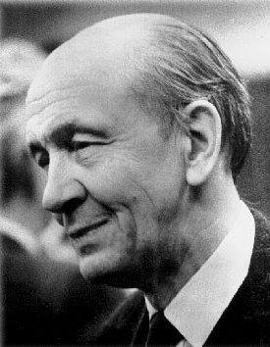
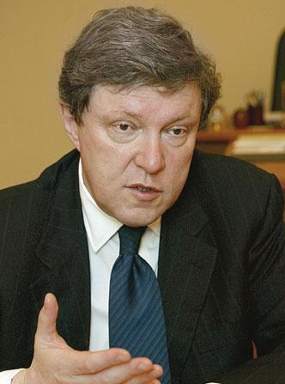
12июня 1991 г. Б. Н. Ельцин был избран Президентом РСФСР. Это создавало противовес союзному Президенту. Становилось ясно, что двум президентам не ужиться вместе.
500
дней
К осени 1990 г. экономический кризис в стране обострился до взрывоопасных размеров. Группа экономистов во главе с С. С. Шаталиным и Г. А. Явлинским подготовила «Программу «500 дней». Авторы предлагали за этот срок провести поэтапно коренные экономические преобразования, включая приватизацию государственных предприятий с ориентацией на прямой переход к свободным рыночным ценам, существенно ограничить экономическую власть Центра. Однако правительство Программу отклонило.

